Slide 1
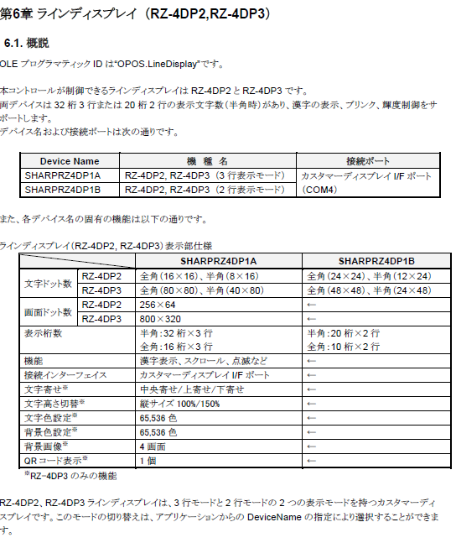

Slide 2
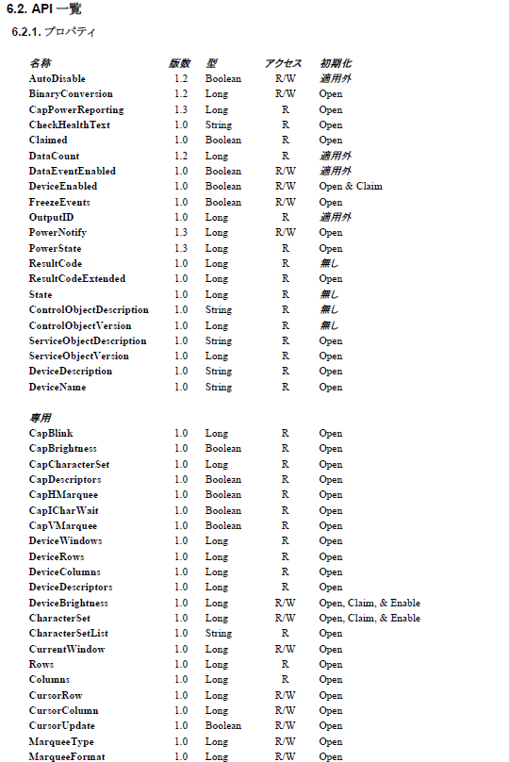
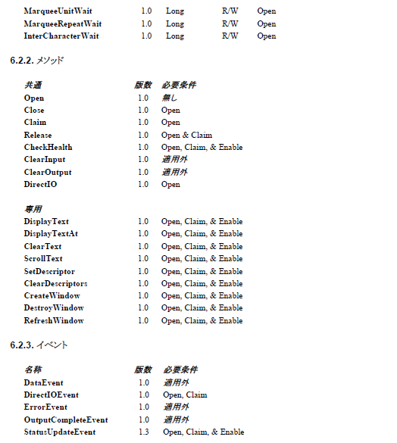
POSで使用しているメソッド、プロパティ
【個別】
ClearDescriptors()
ClearText()
DisplayText()
DisplayTextAt()
ScrollText()
DirectIO()
ResultCodeExtended
【共通】
Open()
ClaimDevice()
Claim()
ReleaseDevice()
Release()
Close()
ResultCode
AutoDisable=true

Slide 3
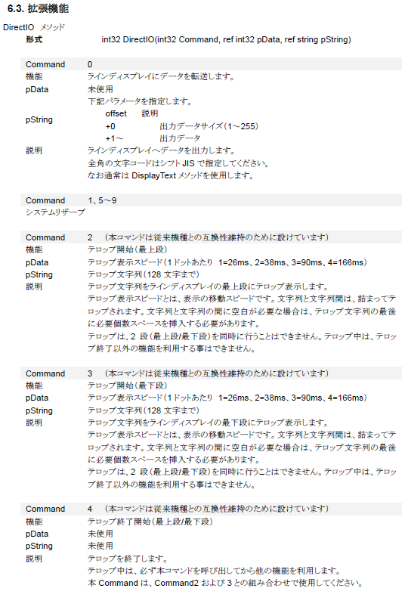
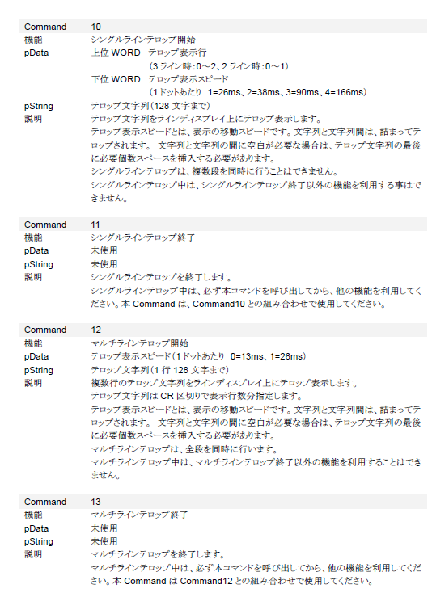

Slide 4
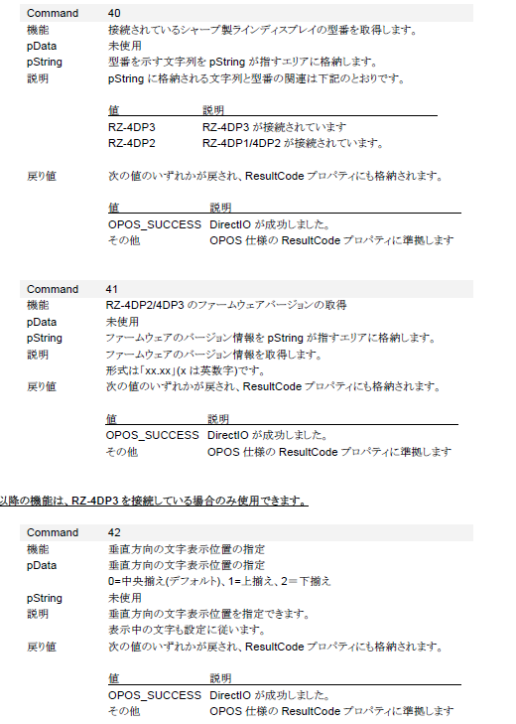
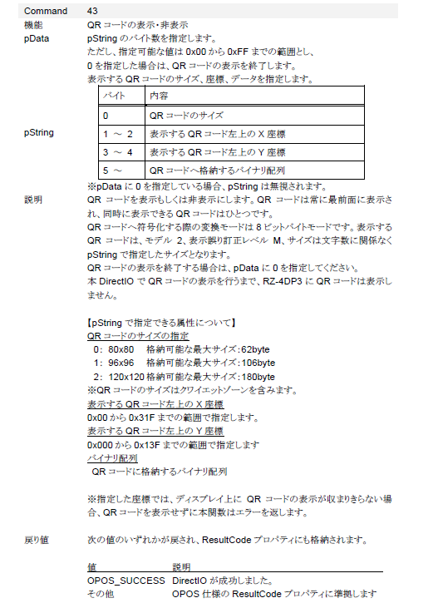

Slide 5
